Slide 1

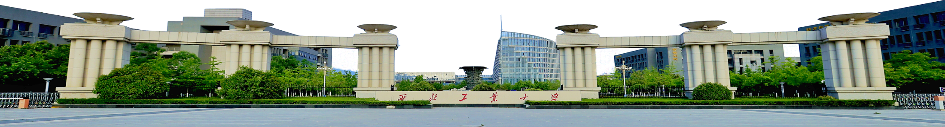
第九届全国先进气体探测器研讨会
面向地面宇宙射线探测的
超低功耗多通道读出电路芯片研发
西北工业大学 微电子学院
魏廷存教授团队
报告人：陈思杰
2019年10月18日

Slide 2

Content
宇宙射线的特性及其应用
宇宙射线μ子探测系统的结构
多通道宇宙射线μ子读出芯片研发
总结

Slide 3
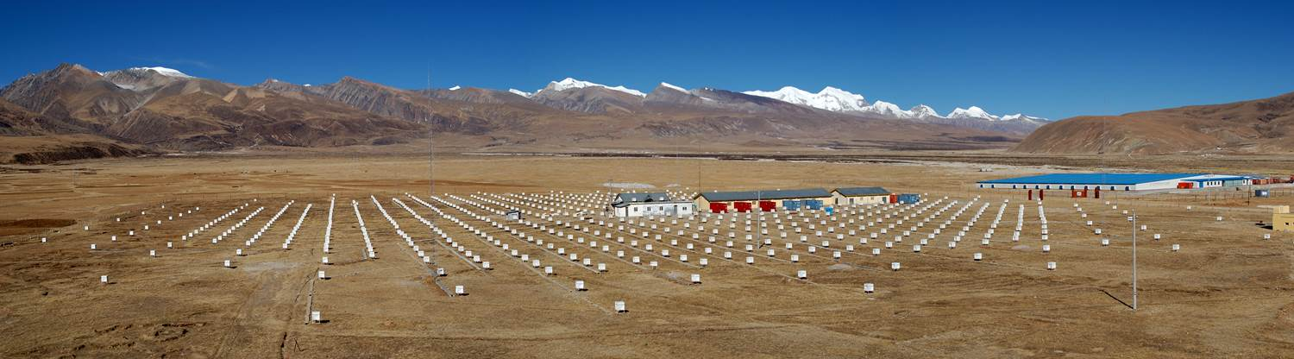
1. 宇宙射线的特性及其应用
Yangbajing International Cosmic Ray Observatory, Tibet, China, established in 1980s

Slide 4
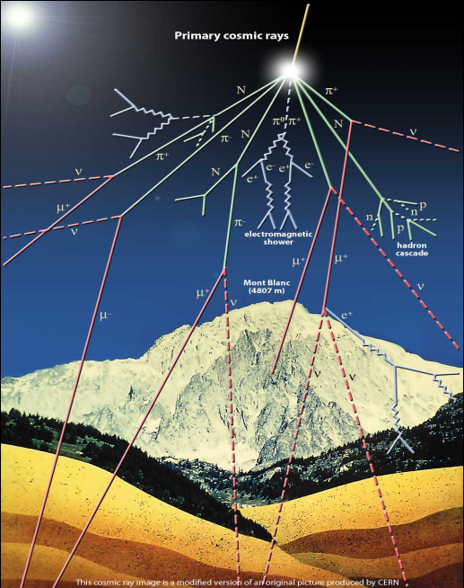
宇宙射线μ子和中子的特性
宇宙射线的特点：
携带能量高
穿透能力强
地面通量大
无辐射效应
对人体无害

Slide 5

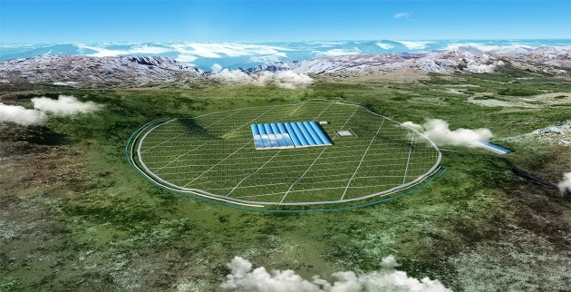
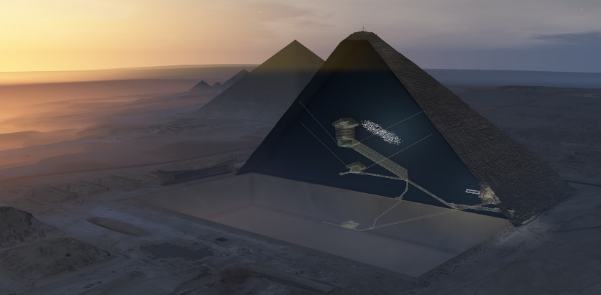
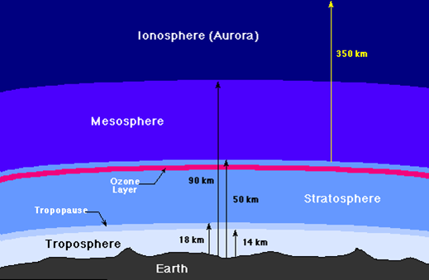
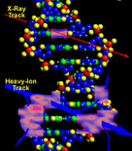
宇宙射线的应用领域
天体物理研究（中国四川，LHAASO）
μ子断层成像（埃及金字塔考古，2017年/Nature）
宇宙射线的应用
大气环境参数监测
土壤湿度监测
健康与生命研究

Slide 6
宇宙射线的应用领域
Tibet Air shower Array
位于中国西藏的羊八井宇宙射线观测站是北半球海拔高度最高的观测站，现有多种μ子/中子检测设备在持续运行中。宇宙射线的检测数据用于太阳物理和日地空间环境的研究，重点开展宇宙线物理和天体粒子物理的基础性研究。

Slide 7
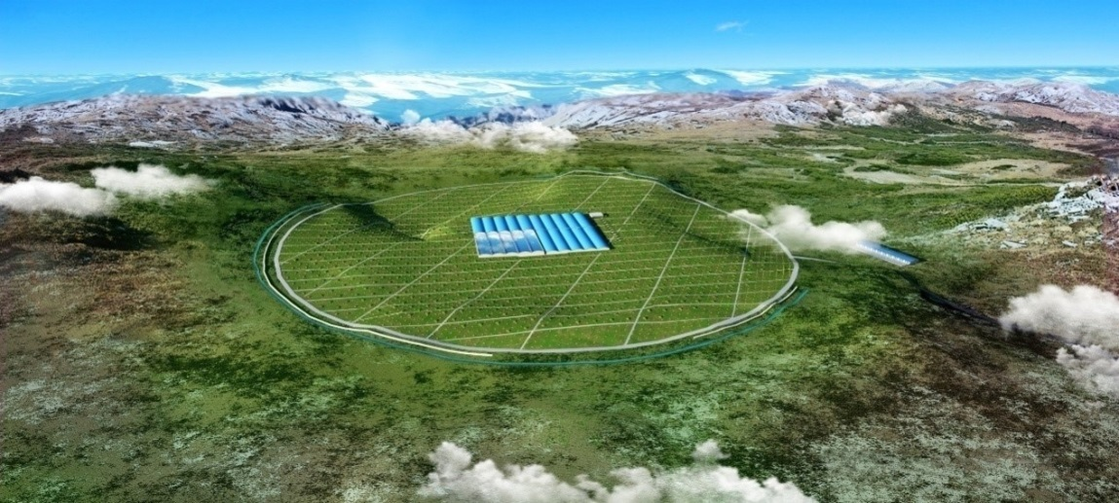
宇宙射线的应用领域
Large High Altitude Air Shower Observatory (LHAASO)
目前，我国正在四川一处海拔4410米的山顶，建设高海拔宇宙线观测站（LHAASO），它是世界上海拔最高、规模最大、灵敏度最强的宇宙射线探测装置，预计2023年建成并开始运行。LHAASO中配备有大面积高性能μ子探测器阵列，将为开展大气、气象、空间环境等研究提供更加先进的实验平台。上图为LHAASO的设计效果图。

Slide 8
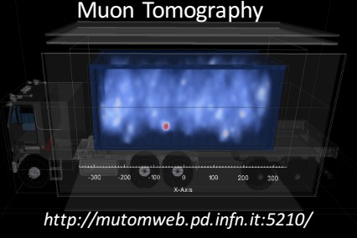
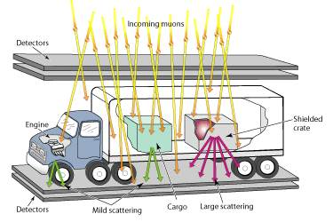
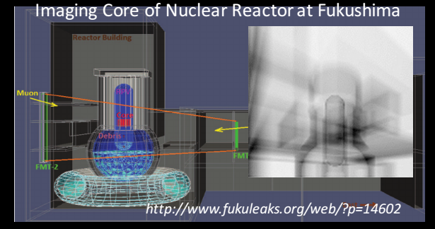
宇宙射线的应用领域
高密度物质成像（用于核材料走私监测和反恐安防）
日本福岛核电站的核反应堆成像实例

Slide 9
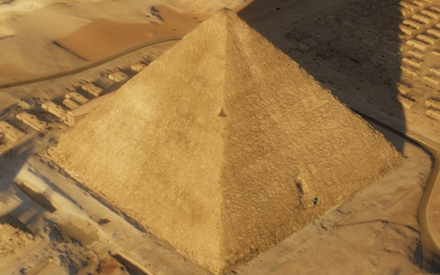

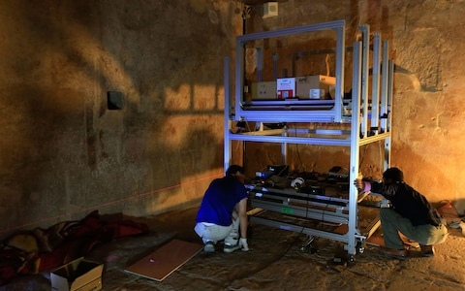
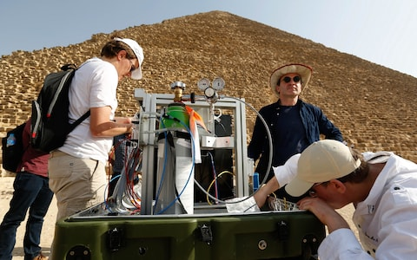
宇宙射线的应用领域
利用宇宙射线成像技术对埃及金字塔的考古发现（2017年/Nature ）
发现的100英尺长的神秘空隙

Slide 10
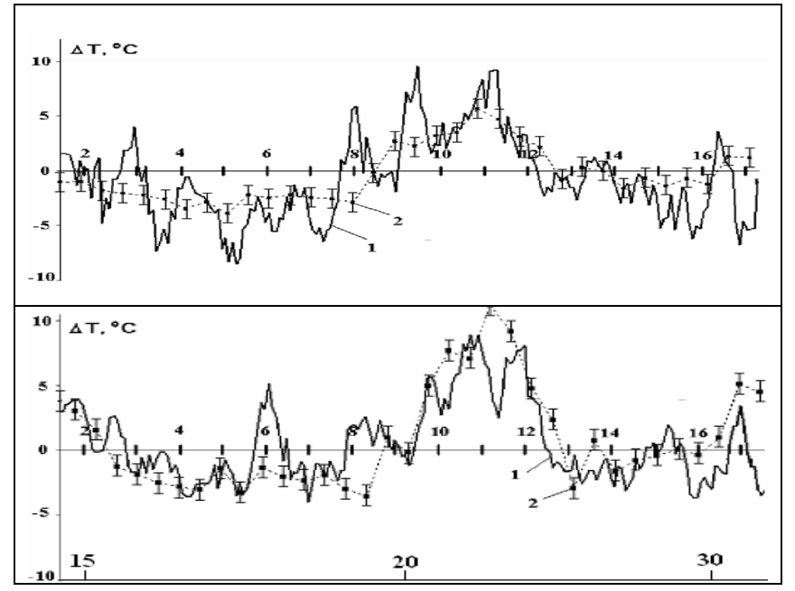
宇宙射线的应用领域
基于地面宇宙射线探测的大气温度廓线测量
大气层温度的计算结果(实线)与实测结果(虚线)的比较(上部：100hPa，下部：200hPa，横轴的时间范围为1998年的5月15日~31日)
V. Borog, etc., Study of atmospheric temperature at different altitudes using muon angular distribution at sea level, Proceedings of the 29th ICRC, Vol. 2, pp. 381-384, 2005.
L. Dorman提出了一种利用经大气压校正的μ子和中子通量数据测定大气温度廓线的多变量线性回归方法。2005年，V. Borog等人报道了采用这种方法测量大气温度廓线的研究成果。在该研究中，采用一个μ子探测器探测10个不同天顶角的μ子通量，然后，通过求解每个大气压层对应的μ子通量和温度变化的线性方程组，从而获得从900hPa到100hPa之间的9个大气压层高度上的温度变化数据。这些大气层温度的计算结果和由探空仪实际测量的结果有着较好的一致性。

Slide 11
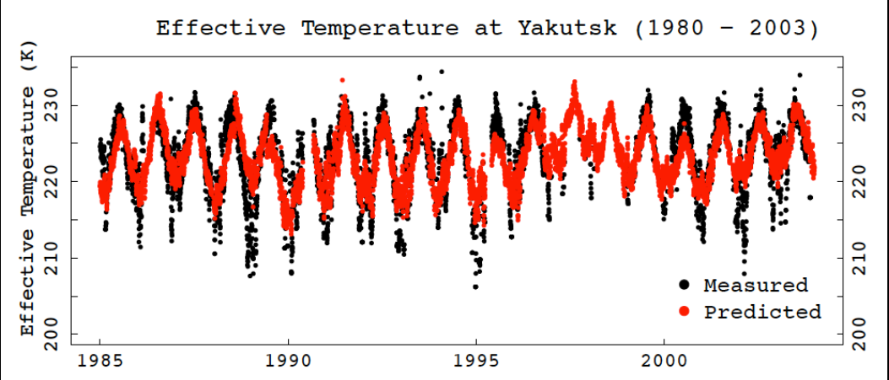
宇宙射线的应用领域
基于地面宇宙射线探测的大气有效温度测量
GSU的研究小组研究和开发了一种计算大气层有效温度的多变量回归方法。下图所示为在俄罗斯的雅库茨克，采用在地面检测到的μ子和中子数据，利用多变量回归方法计算得到的大气层有效温度。图中同时也给出了采用无线电高空测候仪所测数据计算得到的大气层有效温度，二者具有很好的一致性。

Slide 12
宇宙射线的应用领域
基于宇宙射线中子的探测数据反演土壤湿度（水分）
（宇宙射线中子的计数与氢原子的含量密切相关）
检测范围：深度70cm、直径700m范围内的平均土壤湿度
实测值与基于中子数据的反演值：黑线：实测值，橘色线：反演值
* Ingo Heidbüchel, etc., Use of cosmic-ray neutron sensors for soil moisture monitoring in forests, Hydrol. Earth Syst. Sci., 20, 1269–1288, 2016.

Slide 13
2. 宇宙射线μ子探测系统的结构
Large High Altitude Air Shower Observatory, LHAASO, Sichuan, China, established in 2010s

Slide 14
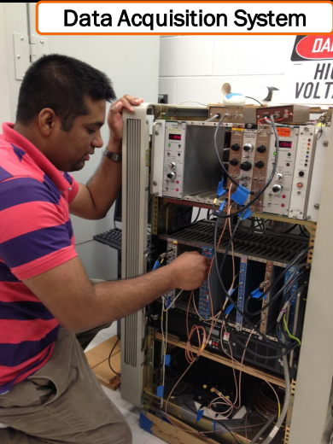
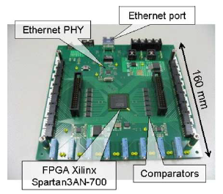
宇宙射线μ子探测系统的结构
μ子探测芯片
现有μ子探测系统的缺点：
体积庞大、笨重
精度低、功耗大
成本高、可靠性差
基于FPGA的μ子探测系统
基于核仪器标准的μ子探测系统

Slide 15
宇宙射线μ子探测系统的结构
新一代宇宙射线读出电子学系统的结构（单个探测点）

Slide 16
宇宙射线μ子探测系统的结构
新一代宇宙射线读出电子学系统的结构（宇宙射线全球探测网）

Slide 17
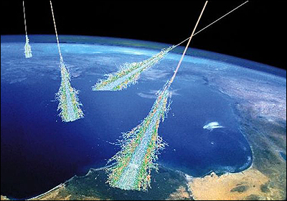
3. 多通道宇宙射线μ子读出芯片研发
Large High Altitude Air Shower Observatory, LHAASO, Sichuan, China, established in 2010s

Slide 18
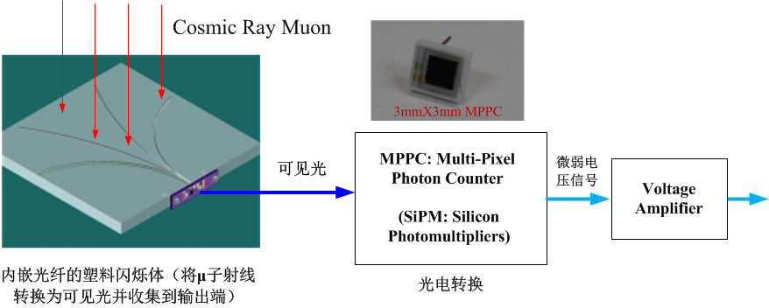
宇宙射线μ子探测器的工作原理
宇宙射线μ子探测器的工作原理

Slide 19
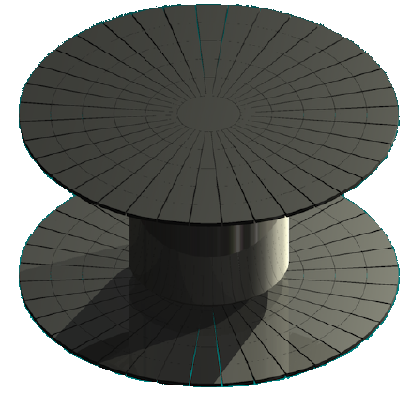
宇宙射线μ子甄别算法
μ子射线
V_{REF}
V
μV
×K
o
t
×K
V_{REF}
V
μV
o
t
双层多通道μ子探测器
Δt
宇宙射线μ子甄别算法：
信号特征识别 (电压脉冲的幅度和宽度检测)
上下层极板的信号符合判断 (Δt＜10ns)
μ子的入射天顶角检测

Slide 20
多通道宇宙射线μ子读出芯片设计
多通道宇宙射线μ子读出芯片的性能要求：
超低功耗，以延长探测系统的续航时间，未来考虑用微弱环境能量采集自供电系统为其供电；
优异的时间分辨率（纳秒级），以提高宇宙射线的检测精度；
可同时检测μ子和中子通量以及μ子的入射天顶角；
较高的计数率（MHz级），以适应宇宙射线的急剧变化情况；
较强的通用性，可用于不同特性的宇宙射线探测器；
较强的抗干扰能力，可以滤除其它高能粒子产生的干扰信号；
高可靠和长期工作稳定性，以适应极端恶劣气候环境下使用。

Slide 21
多通道宇宙射线μ子读出芯片设计
多通道宇宙射线读出芯片设计关键技术
1）低噪声读出电路设计技术：
探测器采集到μ子时的输出电压信号为毫伏级甚至是微伏级，需要将其进行低噪声放大和读出处理，即要求信号读出芯片具有很高的信噪比。
2）高时间分辨率、高速电路设计技术：
由于探测器输出信号的持续时间以及上下两层探测器检测到的信号时间间隔都非常短（通常<10 ns ），要求读出电路具有很高的动作速度和优异的时间分辨率。
3）多通道读出电路的匹配设计技术：
由于μ子探测需要采用两个探测器阵列，因此为了匹配所需的探测器，读出电路应采用多通道的设计。因此在设计时需要考虑通道间的串扰和一致性等问题（包括信号引线引起的误差）。

Slide 22
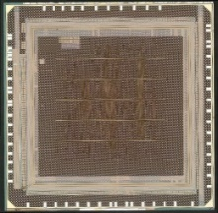
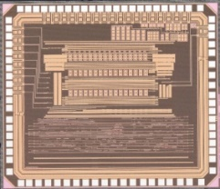
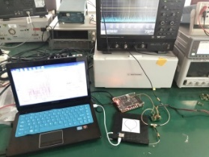
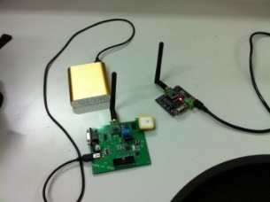
我们团队的研究成果
CR-detector-03 (<1ns)
设计中
2019
2018
CR-detector-02 (1ns)
2017
CR-detector-01 chip (5ns)
2016
采用FPGA和分立器件实现的μ子探测电子学系统
2015
基于MCU的大气环境参数实时检测电子学系统

Slide 23
我们团队的研究成果
32通道μ子读出电路芯片：CR-detect-01 (2017)
32通道μ子读出芯片结构
(采用高频数字信号，以提高时间分辨率和减小芯片面积)

Slide 24
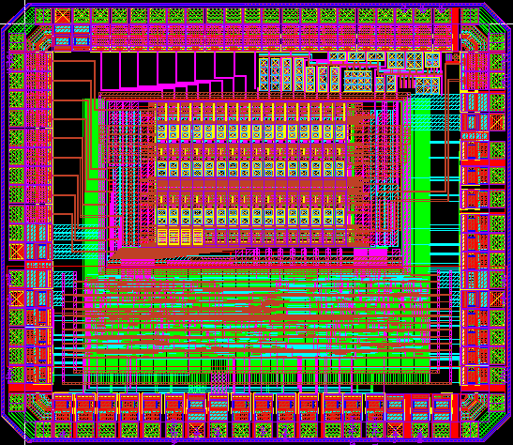
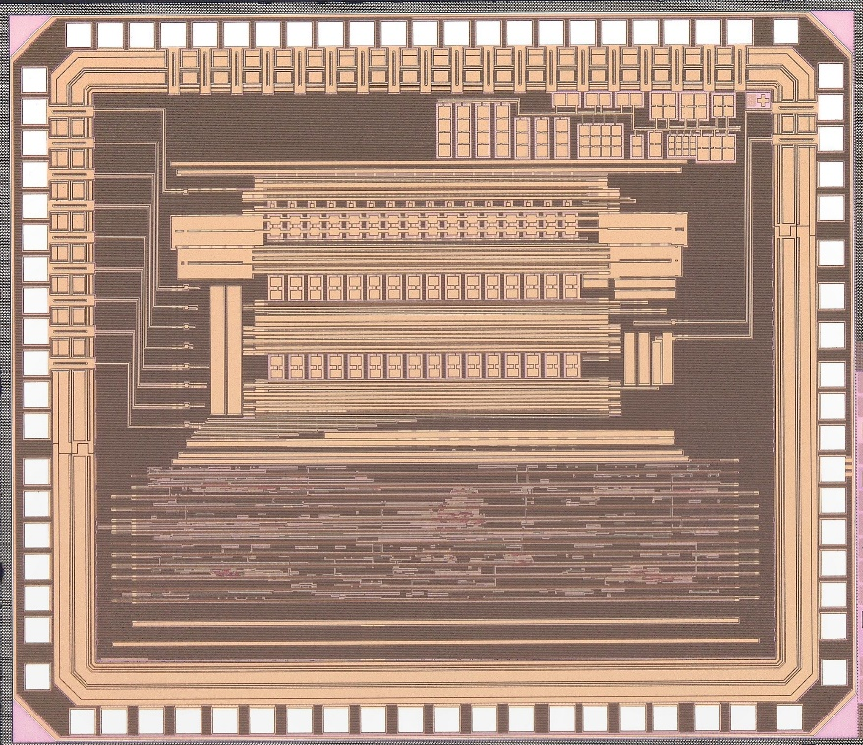
我们团队的研究成果
32通道μ子读出电路芯片：CR-detect-01 (2017)
工艺 | CMOS 0.18um
供电电压 | 1.8V/3.3V
通道数 | 32
时钟频率 | 200MHz(时间分辨精度=5ns)
芯片面积 | 2.11×1.85 mm=3.90mm²
f_{clk}=200MHz → T=5ns

Slide 25
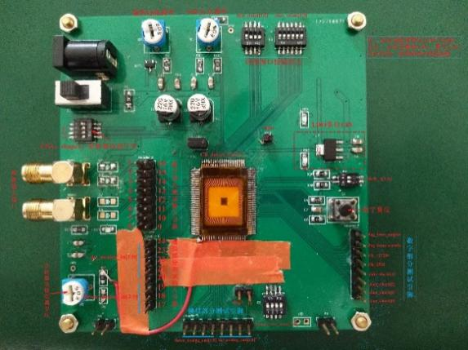
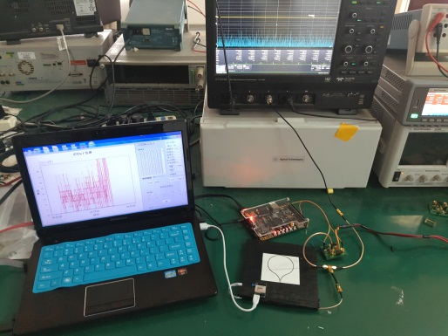
我们团队的研究成果
32通道μ子读出芯片：CR-detect-01 (2017)
μ子探测芯片
FPGA
测试电路板
上位机
μ子探测器
（a）测试电路板(PCB)
（b）测试系统
32通道μ子读出芯片测试电路板及测试系统

Slide 26
我们团队的研究成果
32通道μ子读出电路芯片：CR-detect-01 (2017)
上板输出信号
下板输出信号
上板通道比较器输出信号
下板通道比较器输出信号
μ子探测器及比较器的输出测试结果

Slide 27
我们团队的研究成果
32通道μ子读出电路芯片：CR-detect-01 (2017)
数字电路的部分测试结果
上位机统计的实时μ子数据（按每秒钟统计）

Slide 28
我们团队的研究成果
32通道μ子读出电路芯片：CR-detect-02 (2018)
芯片输出信息: 信号到达时间、信号宽度 和信号的入射通道编号
32通道μ子读出芯片结构
(采用DLL(m=20) ，提高芯片的时间分辨精度，并降低时钟频率)

Slide 29
我们团队的研究成果
32通道μ子读出电路芯片：CR-detect-02 (2018)
DLL的输出信号(50MHz输入)
输入信号的高时间分辨率采样
基于DLL的超高时间分辨率信号测量
降低系统时钟频率和功耗
基于DLL的超高时间分辨率信号测量

Slide 30
我们团队的研究成果
32通道μ子读出电路芯片：CR-detect-02 (2018)
32通道μ子读出电路芯片中的DLL结构图

Slide 31
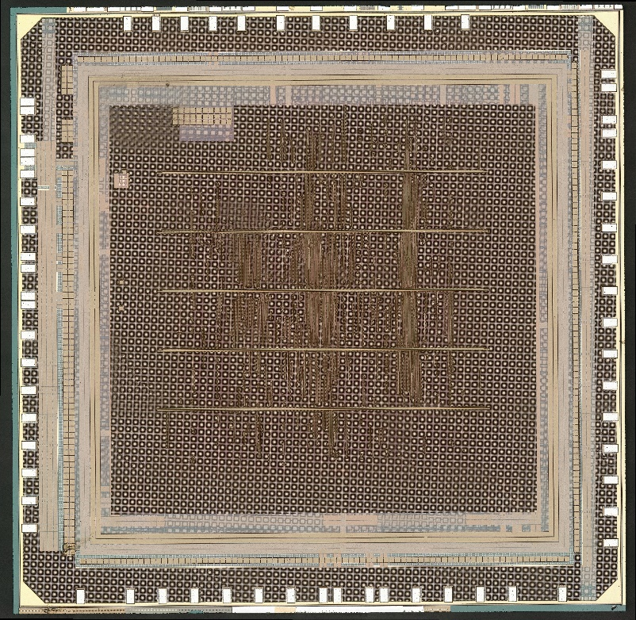
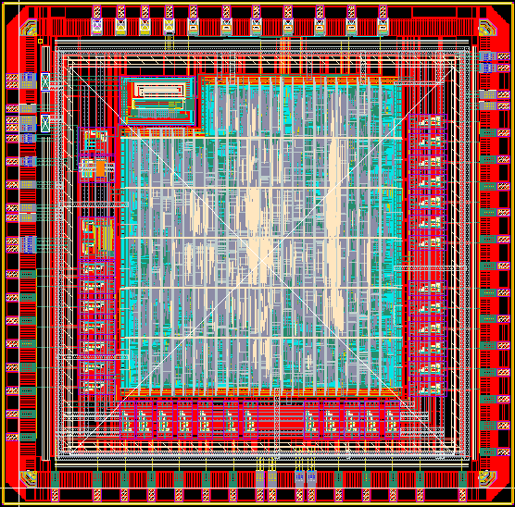
我们团队的研究成果
32通道μ子读出电路芯片：CR-detect-02 (2018)
工艺 | CMOS 0.18um
供电电压 | 1.8V/3.3V
通道数 | 32
时钟频率 | 50 MHz（时间分辨率=1ns）
芯片面积 | 3.40×3.34 mm=11.36 mm²
m=20
20ns/20=1ns

Slide 32
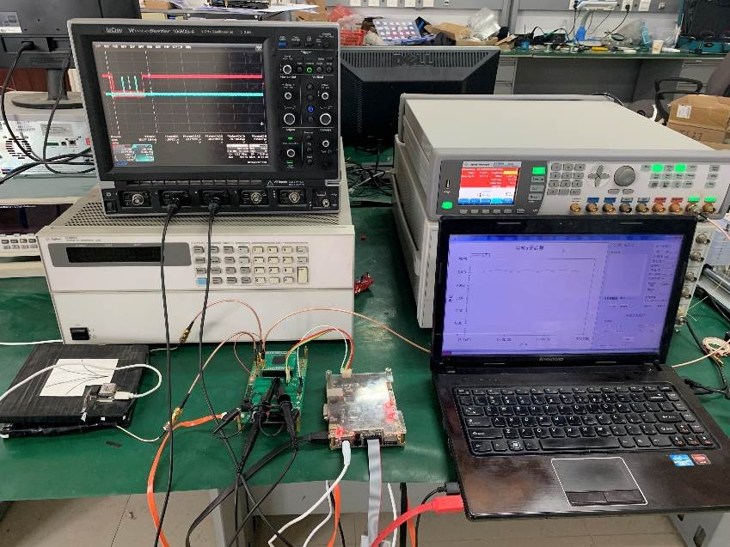
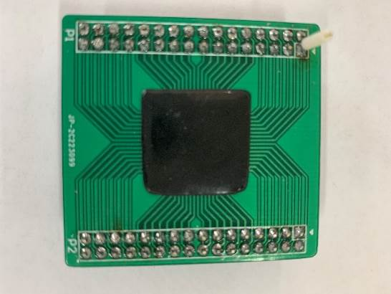
我们团队的研究成果
32通道μ子读出电路芯片：CR-detect-02 (2018)
μ子探测芯片: CR-detect-02
双层μ子探测器
上位机
多通道μ子探测系统

Slide 33
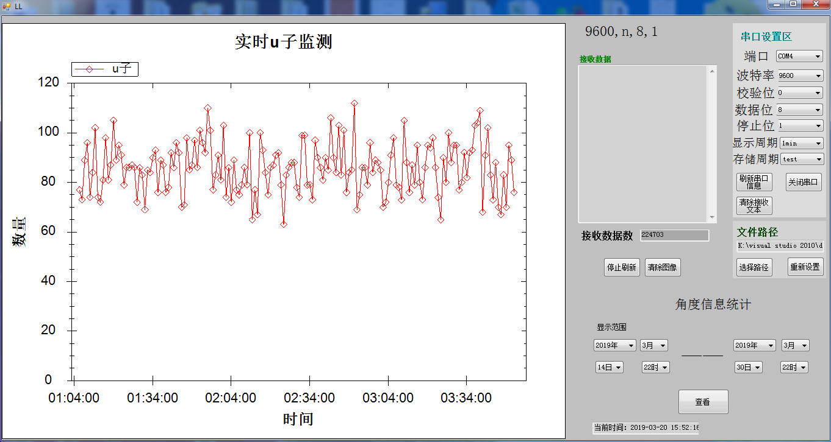
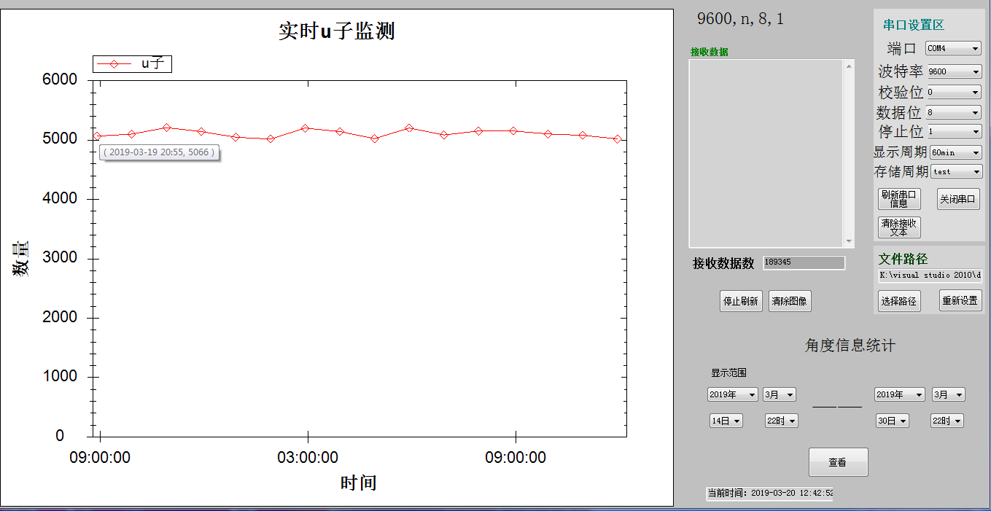
我们团队的研究成果
32通道μ子探测电路芯片：CR-detect-02 (2018)
上位机统计的实时μ子数据（按每分钟统计，西安）
上位机统计的实时μ子数据（按每小时统计，西安）

Slide 34

我们团队的研究成果
多通道宇宙射线μ子探测芯片：CR-detect-02（2018年）

Slide 35
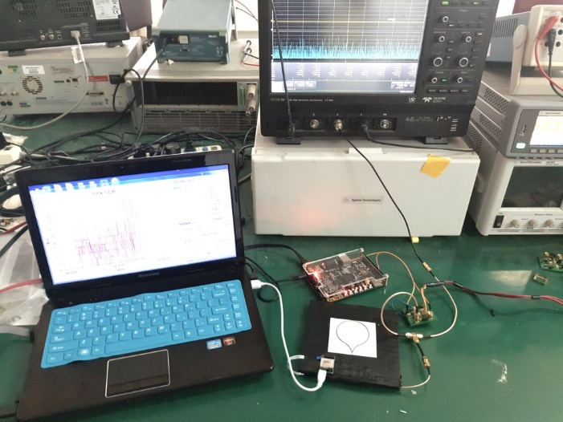
我们团队的研究成果
采用FPGA和分立器件实现的μ子探测电子学系统 (2016)
中国-西安
美国-亚特兰大
每小时μ子计数的百分比变化以及24小时内每小时平均气压的变化曲线

Slide 36

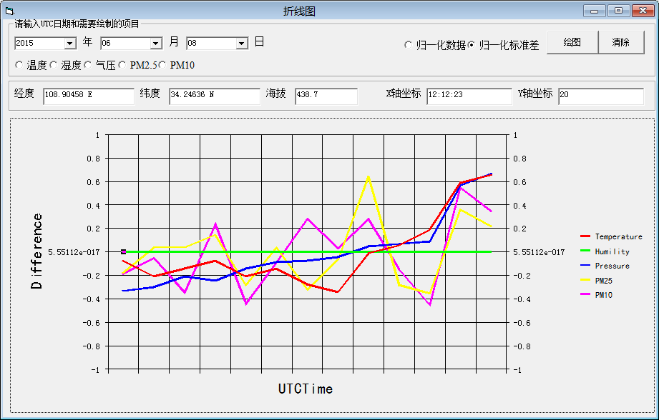
我们团队的研究成果
基于MCU的大气环境参数（温度、湿度、气压、PM2.5、PM10、GPS世界标准时间）实时检测电子学系统（含无线数据传输）以及实测结果（2015年）

Slide 37
μ子探测芯片的后续研究
64通道μ子探测芯片结构: CR-detector-03
正在设计中！

Slide 38
μ子探测芯片的后续研究
采用SAR控制的全数字延时锁相环（ADDLL）结构图
低功耗
抗干扰能力强
高时间分辨精度
有利于提高μ子探测芯片整体性能

Slide 39
μ子探测芯片的后续研究
CR-detector-03芯片的特点:
低噪声放大器 (LNA)
事件驱动型低功耗读出策略
高性能数字控制延时锁相环
  低功耗和低时钟抖动
  高时间分辨精度(<1ns)
采用新的读出通道结构
低功耗、高时间分辨精度、低成本（高集成度）

Slide 40
4. 总结
以读出电路芯片为核心的宇宙射线读出电子学系统，具有低功耗、低成本、高精度、高可靠、小巧轻便的特点，对于构建全球地面宇宙射线监测网具有重要的意义
我们团队研制成功多款宇宙射线读出电路芯片，可同时检测μ子和中子，并在持续迭代和优化中
目前还在研发用于μ子断层成像的多通道读出电路芯片（同时读出信号的能量衰减信息和角度散射信息）

Slide 41
Thank You！ weitc@nwpu.edu.cn nc@nwpu.edu.cn chsj@mail.nwpu.edu.cn

